Slide 1
Герб
https://chernskij-r71.gosweb.gosuslugi.ru/
МУНИЦИПАЛЬНОЕ ОБРАЗОВАНИЕ ЧЕРНСКИЙ РАЙОН

Slide 2
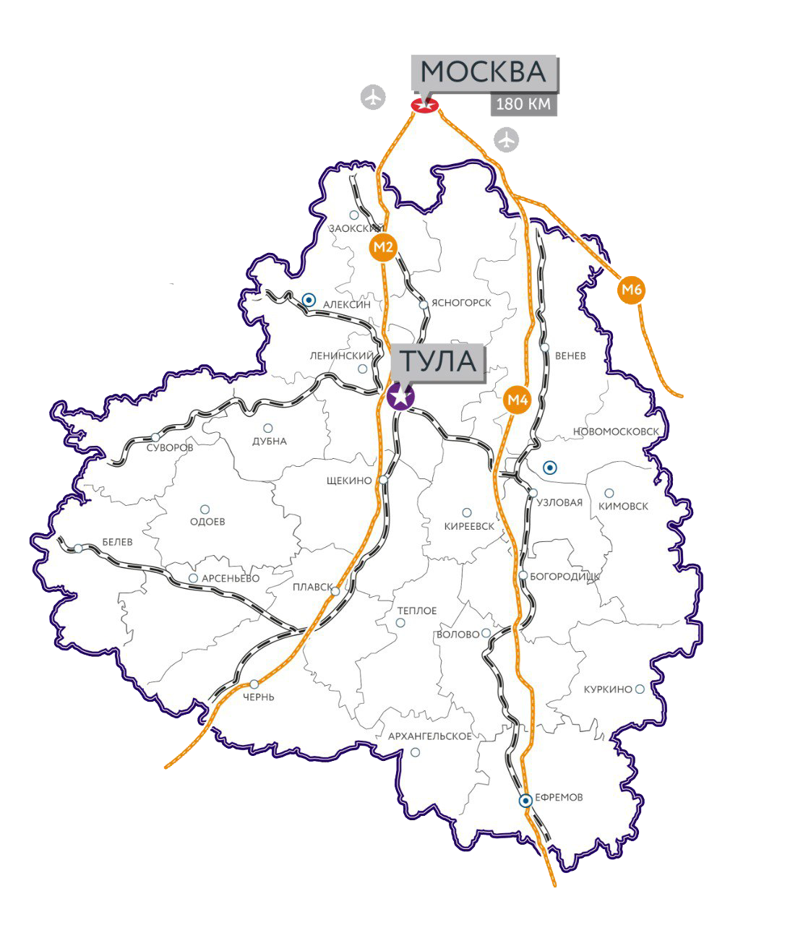
МО ЧЕРНСКИЙ РАЙОН
Ближайшие аэропорты:
Домодедово – 4 часа
Внуково – 4 часа
Калуга – 3 часа
Расстояние до федеральных трасс:
М2 «Крым» 0 км (проходит по территории района)
М4 «Дон» 171 км
Расстояние до г. Москвы:
280 км
Площадь МО:
1614 тыс. км2
Население:
18,3 тыс. чел.
Крупнейшие населенные пункты:
п. Чернь
п. Станция Скуратово
д. Поповка 1-я
с. Архангельское
Среднемесячная заработная плата
47267,3 рублей

Slide 3
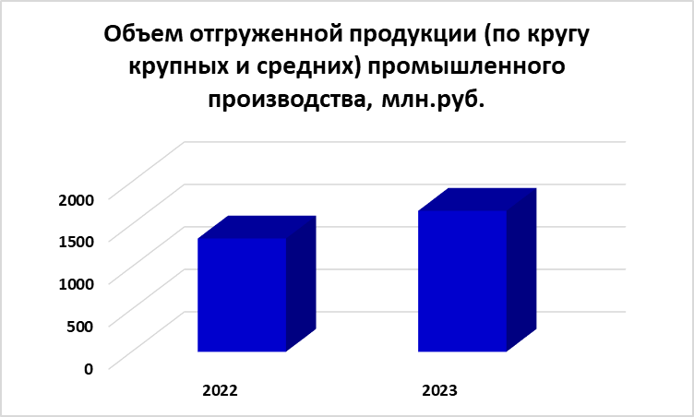
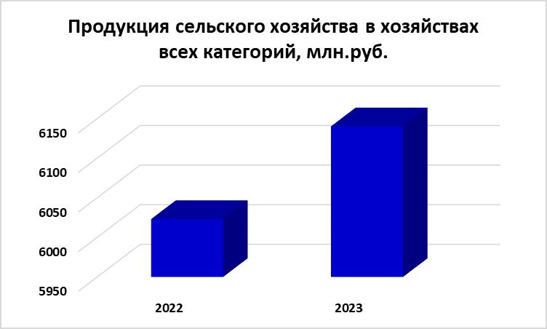
ЭКОНОМИКА
124,5 %
ИНДЕКС ПРОМЫШЛЕННОГО ПРОИЗВОДСТВА
январь-декабрь 2023 года
ОБЪЕМ ПРОИЗВОДСТВА ПРОДУКЦИИ СЕЛЬСКОГО ХОЗЯЙСТВА
январь-декабрь 2023 года
101,9%

Slide 4
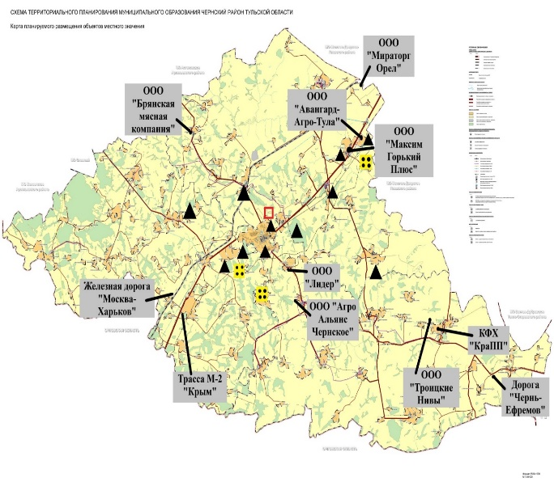
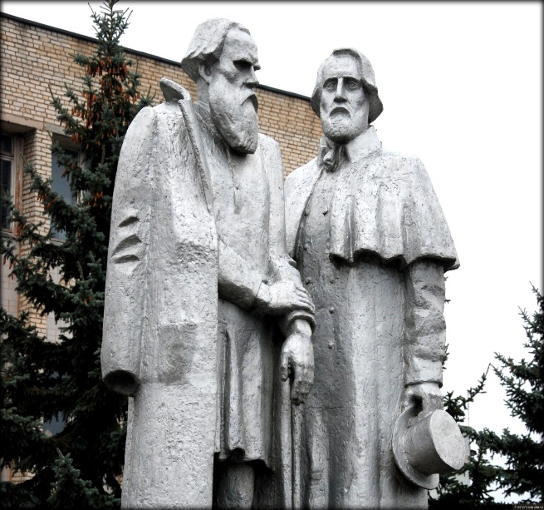
КОНКУРЕТНЫЕ
ПРЕИМУЩЕСТВА
«Здесь живут работящие добрые люди»
Удобное транспортно-географическое положение. Близость автомобильных и железнодорожных путей федерального значения, близость в городам Москва, Тула, Орел, Ефремов
Перспективная территория развития туризма и активных видов отдыха
Наличие незадействованных промышленных зданий и производственных площадок
С чернской землёй связаны имена великих русских писателей: Ивана Сергеевича Тургенева и Льва Николаевича Толстого
Подготовка высококвалифицированных кадров
Комфортная территория для жизни
Благоприятный инвестиционный климат для реализации проектов различного плана

Slide 5
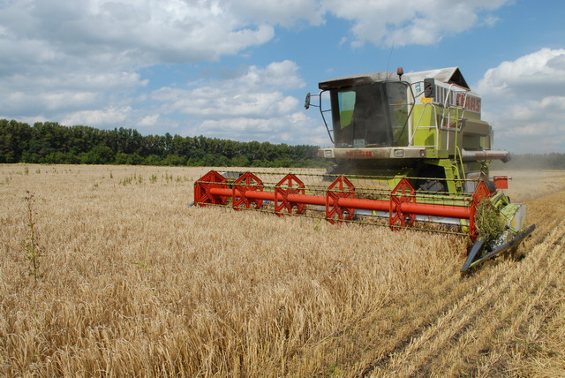
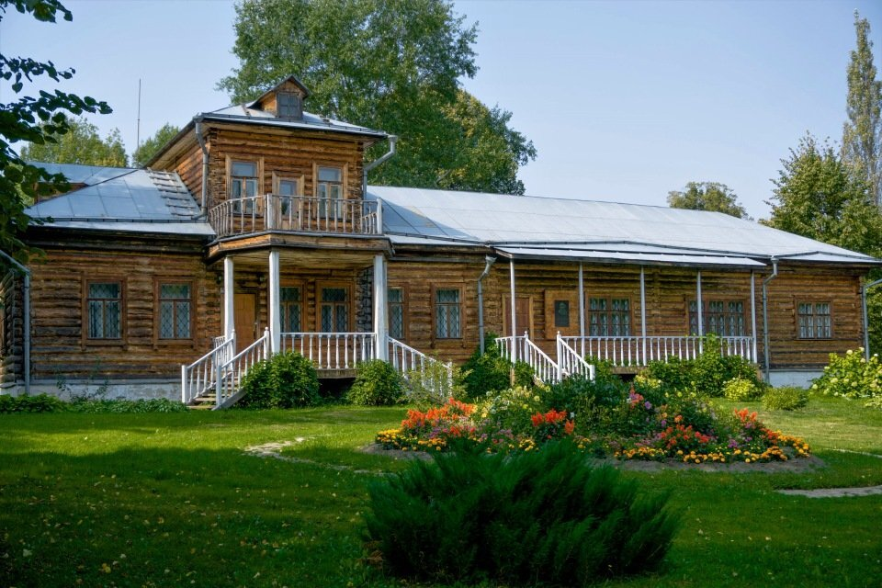
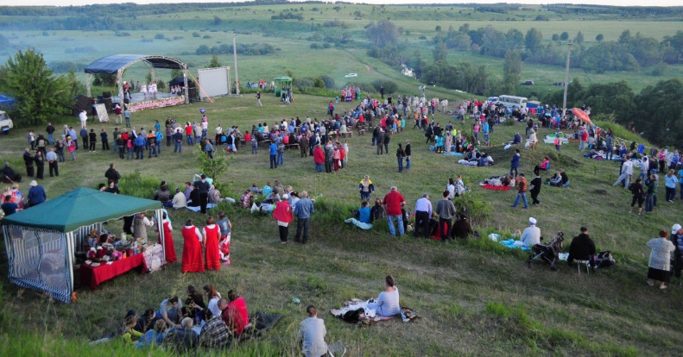
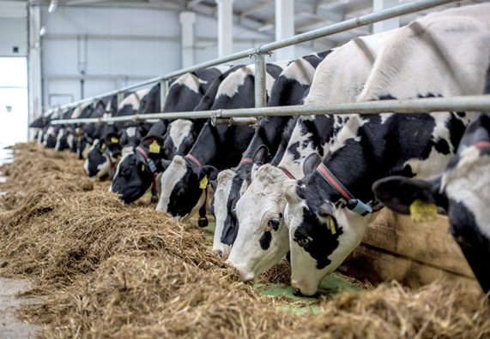
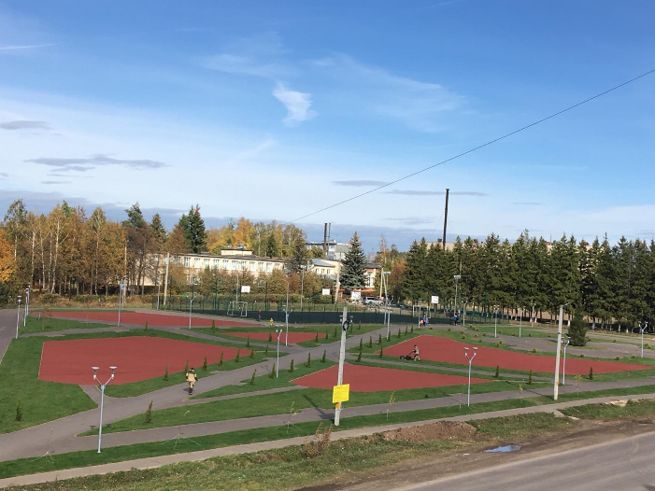
ПРИОРИТЕТНЫЕ
НАПРАВЛЕНИЯ
ДЕЯТЕЛЬНОСТИ
Создание качественной и достойной социальной среды
Развитие молодежной политики
Развитие сельскохозяйственной отрасли
Подготовка высококвалифицированных кадров
Развитие культуры и туризма

Slide 6
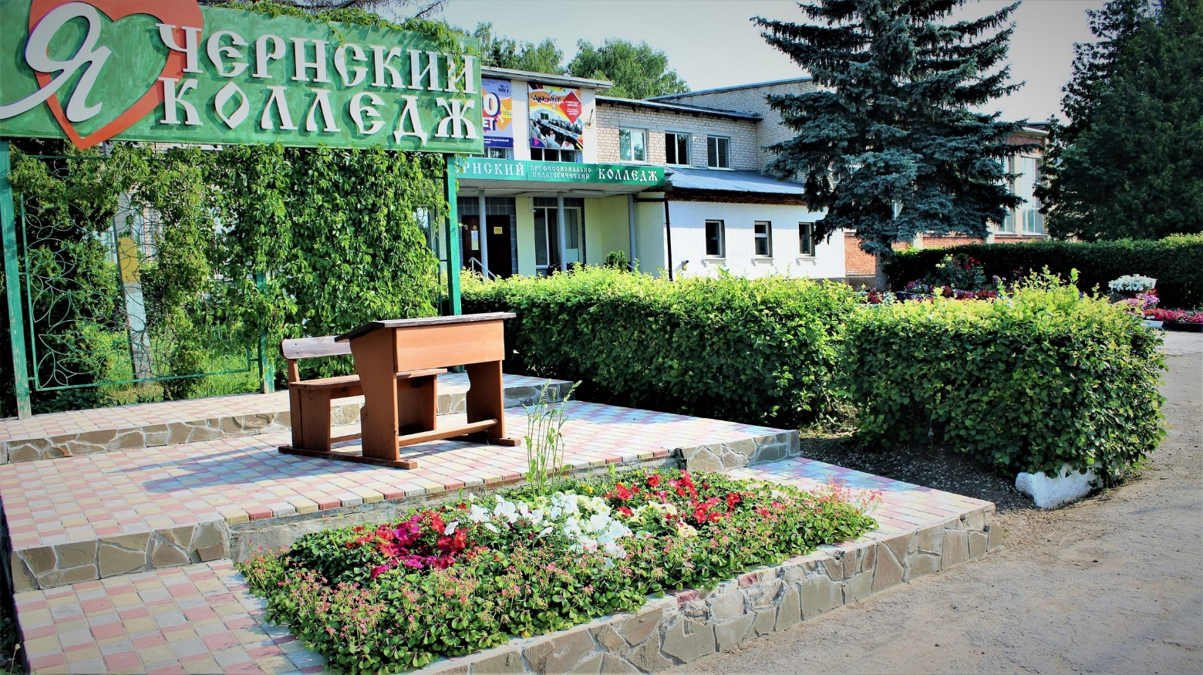
КАДРЫ
10
17
детских садов
учреждений общего образования
Более
100
ВЫПУСК В 2023 ГОДУ
2
высококвалифицированных специалистов
учреждения среднего профессионального образования

Slide 7
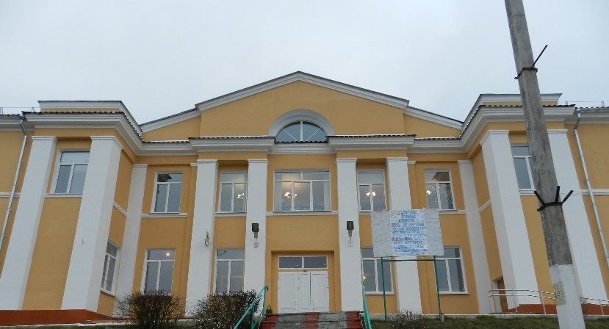
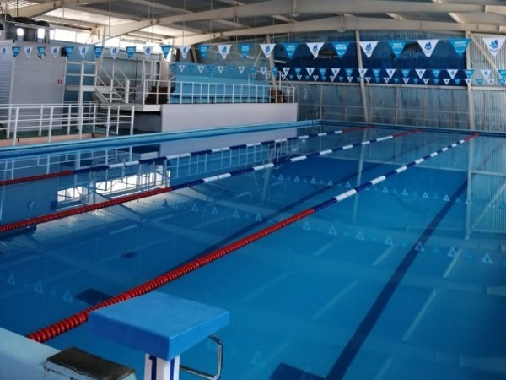
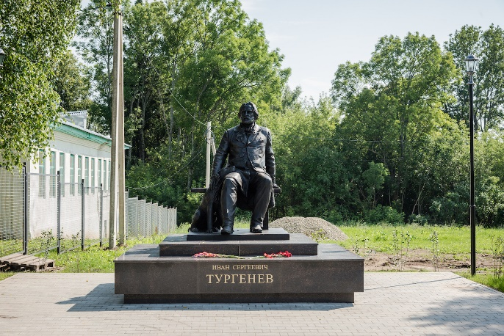
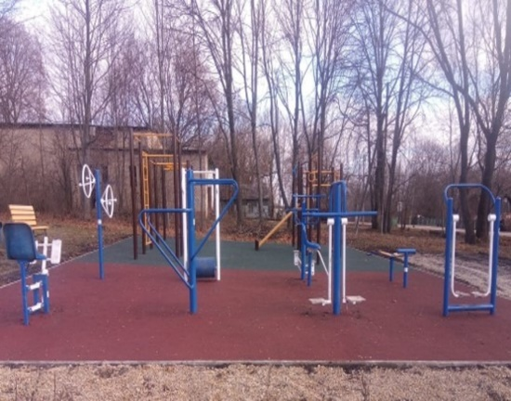
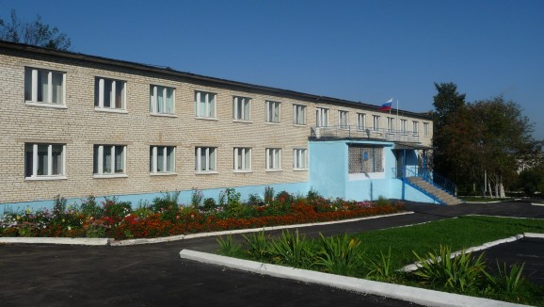
МУНИЦИПАЛИТЕТ ДЛЯ ЖИЗНИ
ЗДРАВОХРАНЕНИЕ
СТРОИТЕЛЬСТВО
1
2123 м2
учреждение
введено в эксплуатацию
ДОСУГ (ТУРИЗМ)
КУЛЬТУРА
5
47
туристических объектов
объектов культуры
СПОРТ
1
1
27
ФОК
плавательный бассейн
многофункциональных площадок

Slide 8
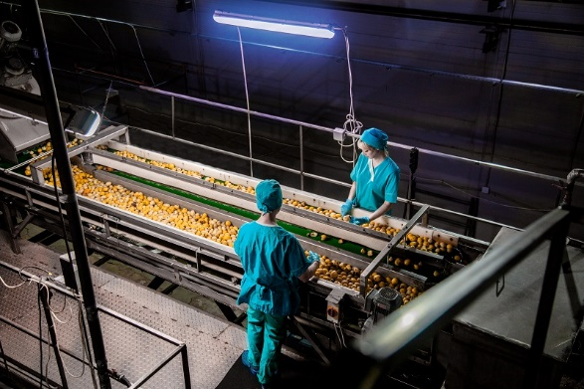
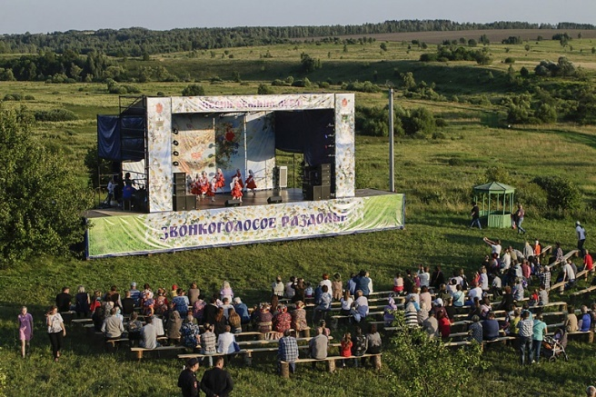
ИНВЕСТИЦИОННЫЕ НИШИ
ТУРИЗМ
ЭКОЛОГИЧЕСКИ ЧИСТЫЕ ТЕХНОЛОГИИ
РАЗВЛЕКАТЕЛЬНАЯ ИНДУСТРИЯ
СЕЛЬСКОЕ ХОЗЯЙСТВО
ВЫСОКОТЕХНОЛОГИЧЕСКОЕ ПРОИЗВОДСТВО

Slide 9
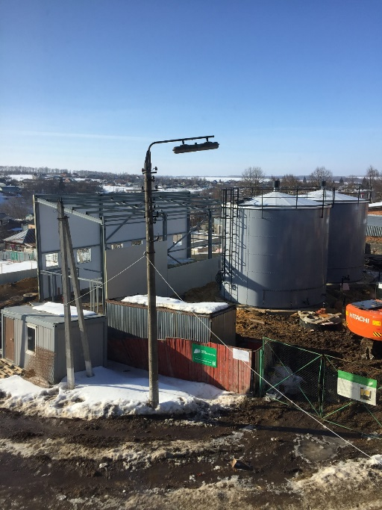
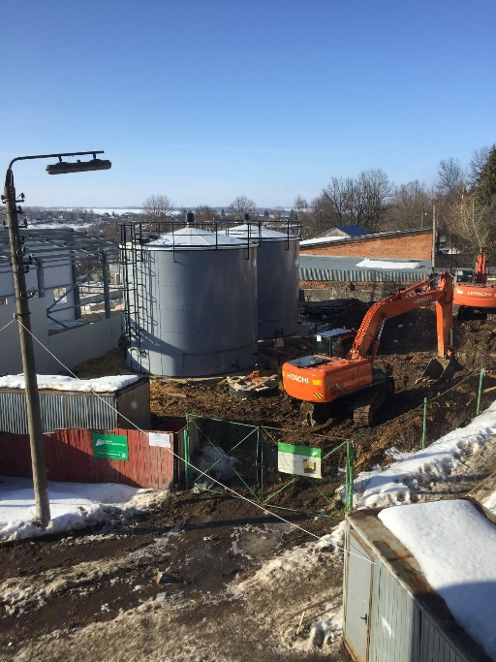
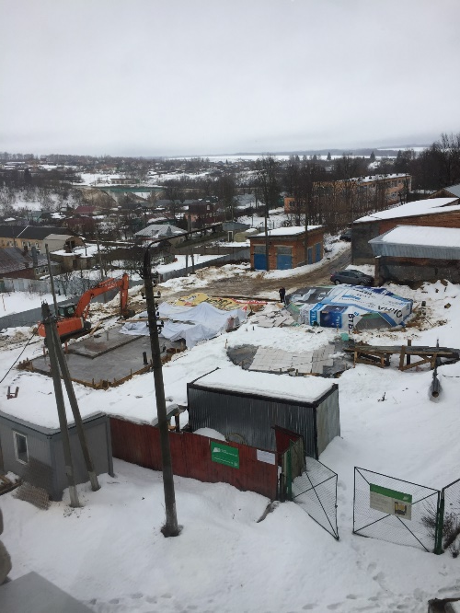
РЕАЛИЗУЕМЫЕ ПРОЕКТЫ
«Чистая вода Тульской области»
Реконструкция водопроводной станции ул. Карла Маркса
п. Чернь

Slide 10
ПРЕФЕРЕНЦИИ ДЛЯ ИНВЕСТОРОВ
ПОДДЕРЖКА ИНВЕСТИЦИОННОЙ ДЕЯТЕЛЬНОСТИ
В ФОРМЕ КАПИТАЛЬНЫХ ВЛОЖЕНИЙ
(закон Тульской области №1390-ЗТО от 06.02.2010)
ПОДДЕРЖКА УЧАСТНИКОВ СПЕЦИАЛЬНЫХ ИНВЕСТИЦИОННЫХ КОНТРАКТОВ (СПИК)
(закон Тульской области №33-ЗТО от 27.04.2017)
0%
15,5%
0%
1,5%
Налог на имущество
(на 4 налоговых периода)
Налог на прибыль
(срок действия до 01.01.2025 г.)
Налог на имущество
(на 5 налоговых периодов)
1,1%
Налог на имущество
(до 7 налоговых периодов)
Налог на имущество
(до 10 налоговых периодов)
(не менее 100 млн руб. капитальных вложений в объекты недвижимого имущества)
0%
Налог на прибыль
(до 8 налоговых
периодов)
Налог на имущество
(до конца действия
СПИК)
10 %
ПОДДЕРЖКА УЧАСТНИКОВ РЕГИОНАЛЬНЫХ ИНВЕСТИЦИОННЫХ ПРОЕКТОВ (РИП)
(закон Тульской области №112-ЗТО от 28.11.2019)
12,5%
13,5%
Налог на имущество
(на 4 налоговых периода)
Налог на прибыль
(на 4 налоговых периода)
ПРЕДОСТАВЛЕНИЕ ЗЕМЕЛЬНОГО УЧАСТКА В АРЕНДУ БЕЗ ПРОВЕДЕНИЯ ТОРГОВ
(закон Тульской области №61-ЗТО от 15.07.2016)
(не менее 5 млрд руб. капиталовложений)
(не менее 100 млн руб. капиталовложений)
ИНВЕСТИЦИОННЫЙ НАЛОГОВЫЙ ВЫЧЕТ
(закон Тульской области №51-ЗТО от 01.07.2017)
ЗАЩИТА И ПООЩРЕНИЕ КАПИТАЛОВЛОЖЕНИЙ (СЗПК)
(Федеральный закон №69-ФЗ от 01.04.2020)
ПРЕДОСТАВЛЕНИЕ СУБСИДИЙ ОРГАНИЗАЦИЯМ ПРИ ОСУЩЕСТВЛЕНИИ КАПИТАЛЬНЫХ ВЛОЖЕНИЙ
(постановление Правительства Тульской области №354 от 16.07.2013)
Стабилизационная оговорка
Возмещение затрат на уплату процентов по кредитам и займам
Возмещение затрат на инфраструктуру
БЮДЖЕТНЫЕ АССИГНОВАНИЯ ИНВЕСТИЦИОННОГО ФОНДА
(постановление Правительства Тульской области №759 от 18.12.2013)

Slide 11
МУНИЦИПАЛЬНАЯ ПОДДЕРЖКА
МУНИЦИПАЛЬНОЙ ПРОГРАММОЙ ПРЕДУСМОТРЕНЫ К РЕАЛИЗАЦИИ РАЗЛИЧНЫЕ МЕРОПРИЯТИЯ, СРЕДИ КОТОРЫХ:
Совершенствование муниципальной политики поддержки малого и среднего предпринимательства (проведение семинаров, популяризация бизнеса, содействие к участию в выставках, ярмарках)
Развитие районной инфраструктуры поддержки малого предпринимательства (ведение реестра получателей поддержки, обучение субъектов МСП)
Постановлением администрации муниципального образования Чернский район от 09.03.2022 №162 утверждена муниципальная программа «Развитие малого и среднего предпринимательства в Чернском районе»
ИМУЩЕСТВЕННАЯ ПОДДЕРЖКА
Постановлением администрации муниципального образования Чернский район от 03.11.2023 №756 утвержден перечень муниципального имущества, предназначенного для предоставления во владение и (или) в пользование субъектам малого и среднего предпринимательства, на льготных условиях. В настоящее время в перечне по Чернскому району представлен 21 объект такого имущества (Чернский район – 14, р.п. Чернь – 1, МО Липицкое – 1, МО Северное – 2 и МО Тургеневское – 3).

Slide 12
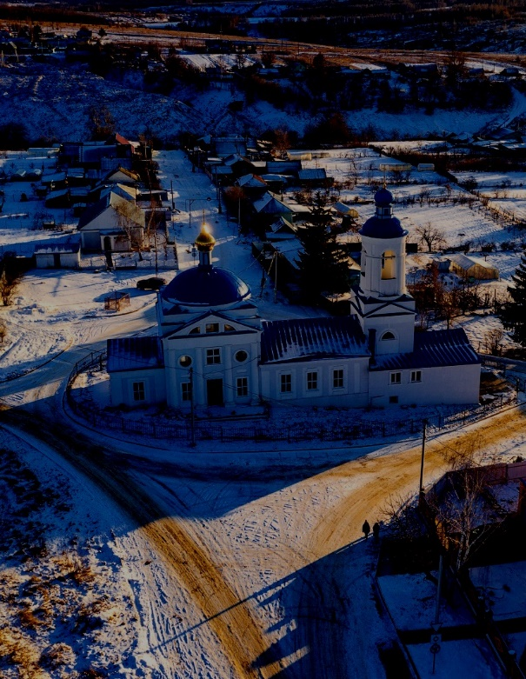
ИСТОРИЯ УСПЕХА
16
сельскохозяйственных предприятий
1
производственное предприятие
15
крестьянско-фермерских хозяйств
386
индивидуальных предпринимателей

Slide 13
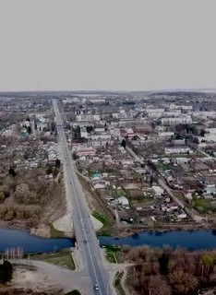
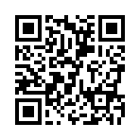
ИНВЕСТИЦИОННЫЕ ПЛОЩАДКИ
9
ТИПА «ГРИНФИЛД»
3
ТИПА «БРАУНФИЛД»
https://invest-tula.com/platforms

Slide 14
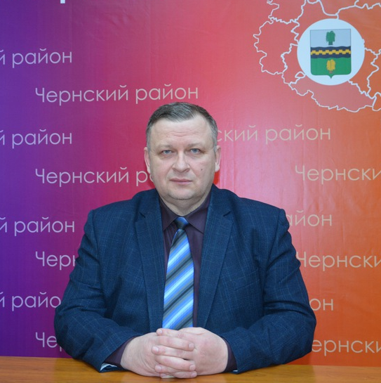
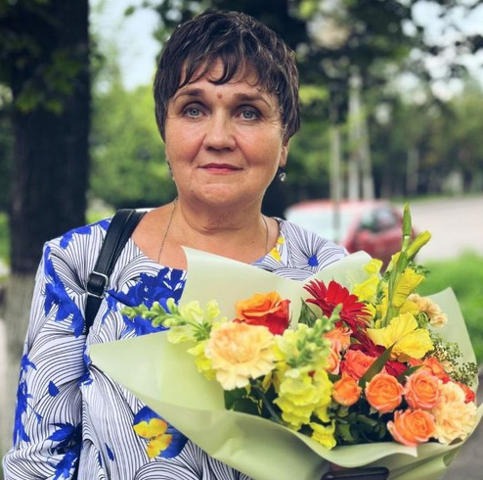
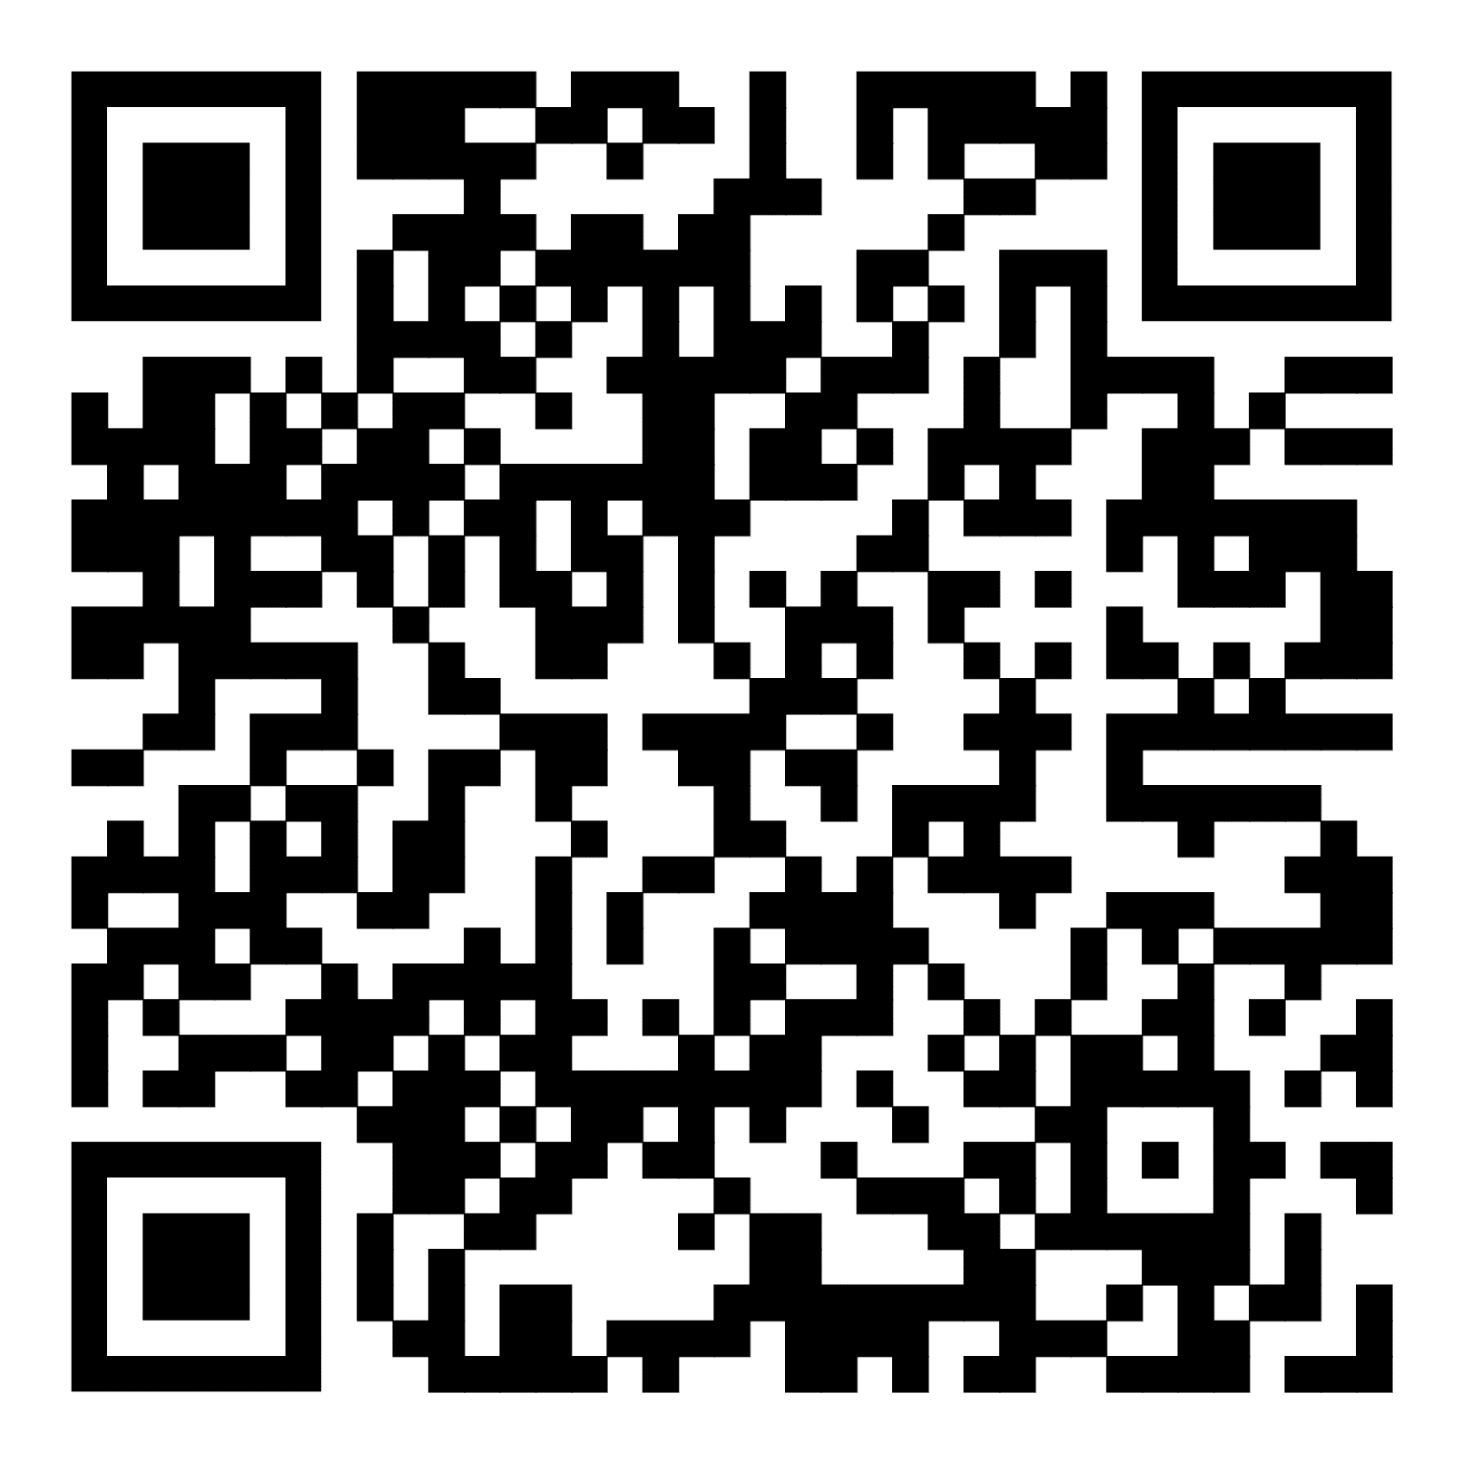
Глава администрации
БЕЛОШИЦКИЙ
Валерий Анатольевич
8(48756)2-01-56
8(48756)2-12-06 (приемная)
ased_mo_chern@tularegion.ru valery.beloshitskiy@tularegion.org
Инвестиционный уполномоченный
АСТАХОВА
Любовь Ивановна
8(48756)5-01-49
Lyubov.Astahova@tularegion.ru
https://chernskij-r71.gosweb.gosuslugi.ru/

